Slide 1
Klijanje graha
Josip Škrtić 5.B

Slide 2
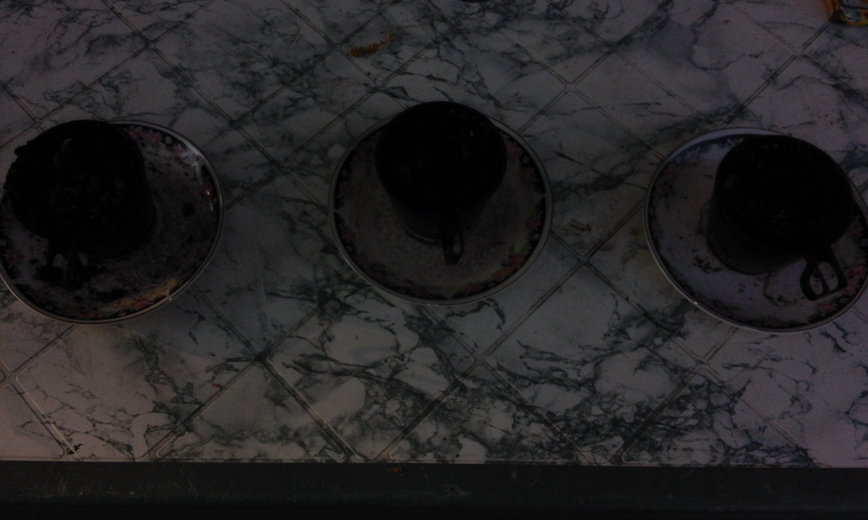
Sadnja graha
Grah sam zasadio u tri plastične čaše 14.4.2017. godine. Koristio sam tri plastične čaše kako bih bio siguran da će mi barem u jednoj isklijati grah. U svaku čašu stavio sam po tri sjemenke graha. Grah sam zasadio u zemlju za cvijeće.

Slide 3
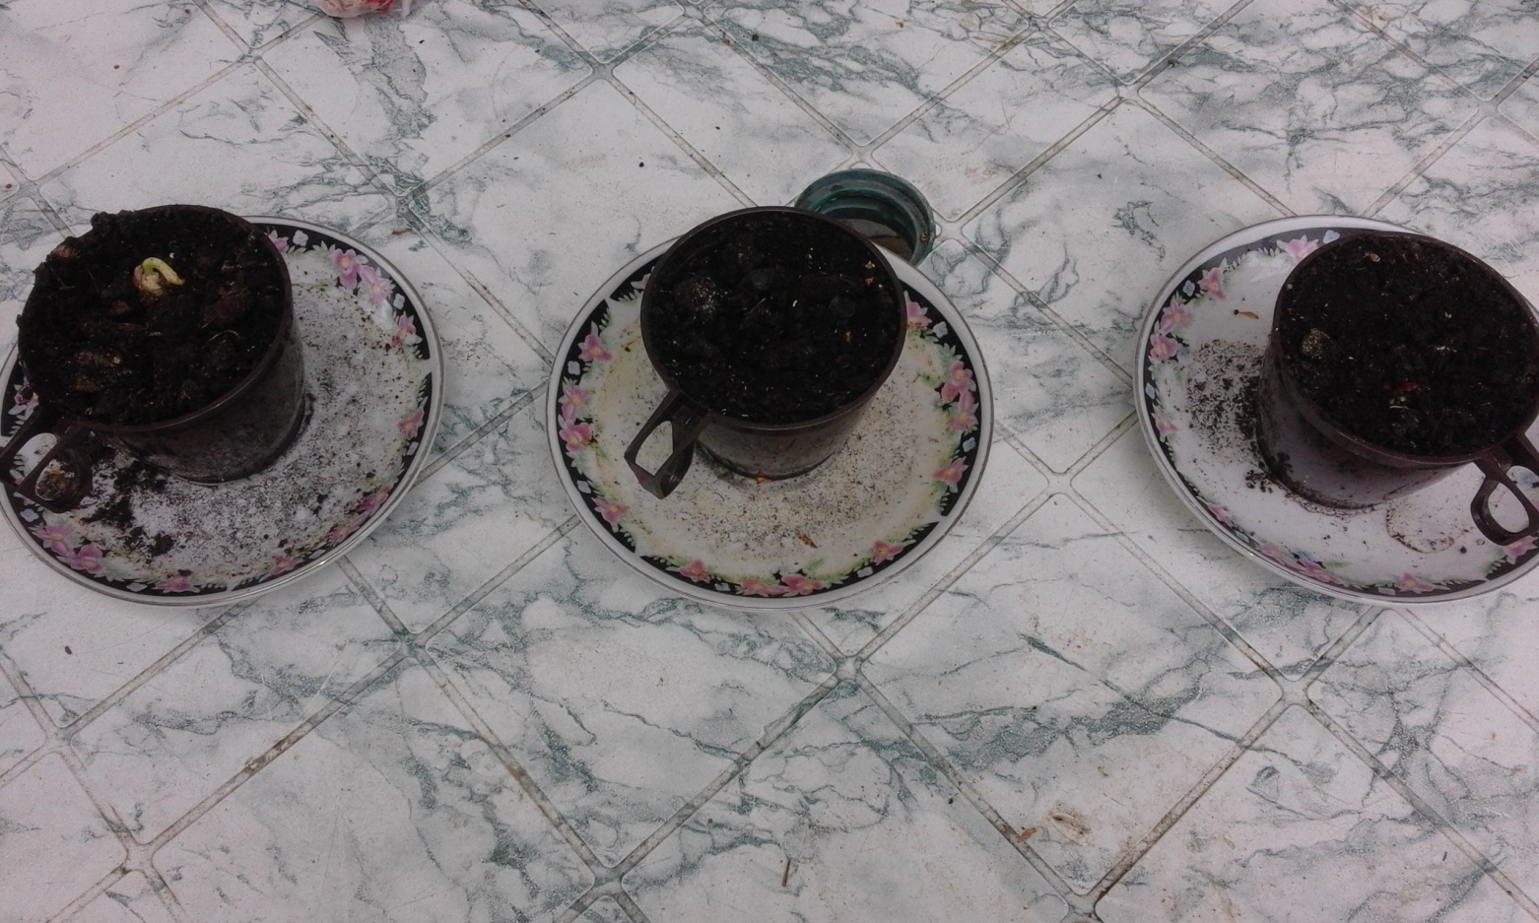
Klijanje graha
Već nakon jednog dana, 15.4.2017. u čaši lijevo pojavila se klica graha. Grah je zasađen vani.

Slide 4
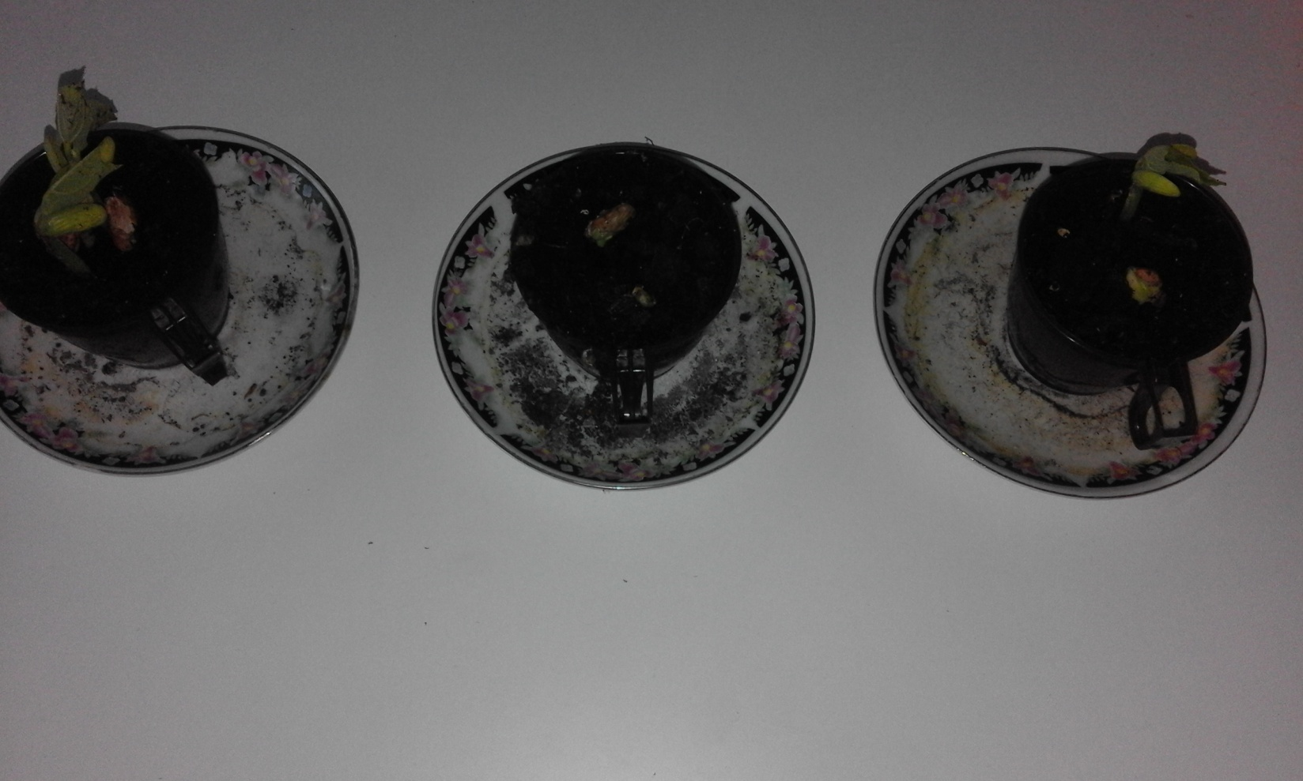
Klijanje graha
20.4.2017. grah je isklijao u sve tri posude. Najmanji je bio u srednjoj, gdje je tek počeo klijati. U lijevoj i desnoj posudi počele su klijati i druge dvije sjemenke.

Slide 5
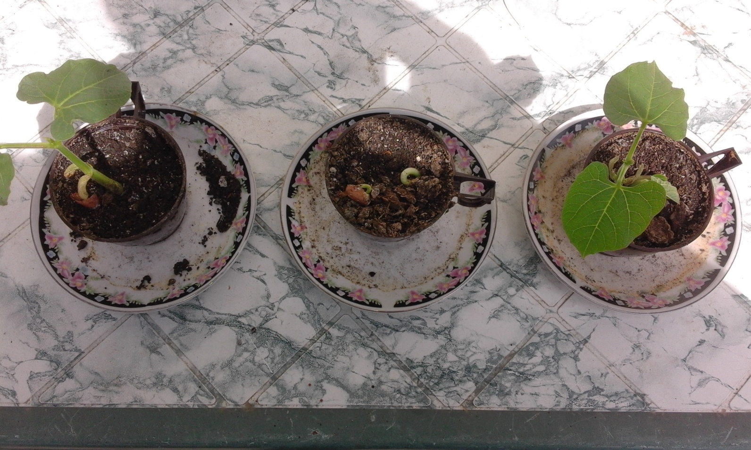
Klijanje graha
26.4.2017. u prvoj i trećoj posudi zasađeni grah je imao već 4 lista, nakon samo 12 dana od sadnje.

Slide 6
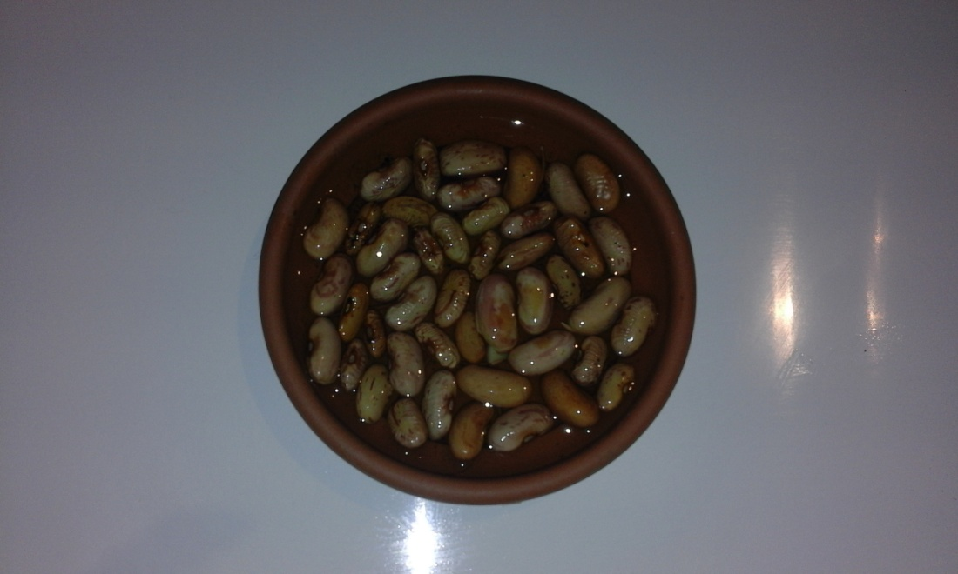
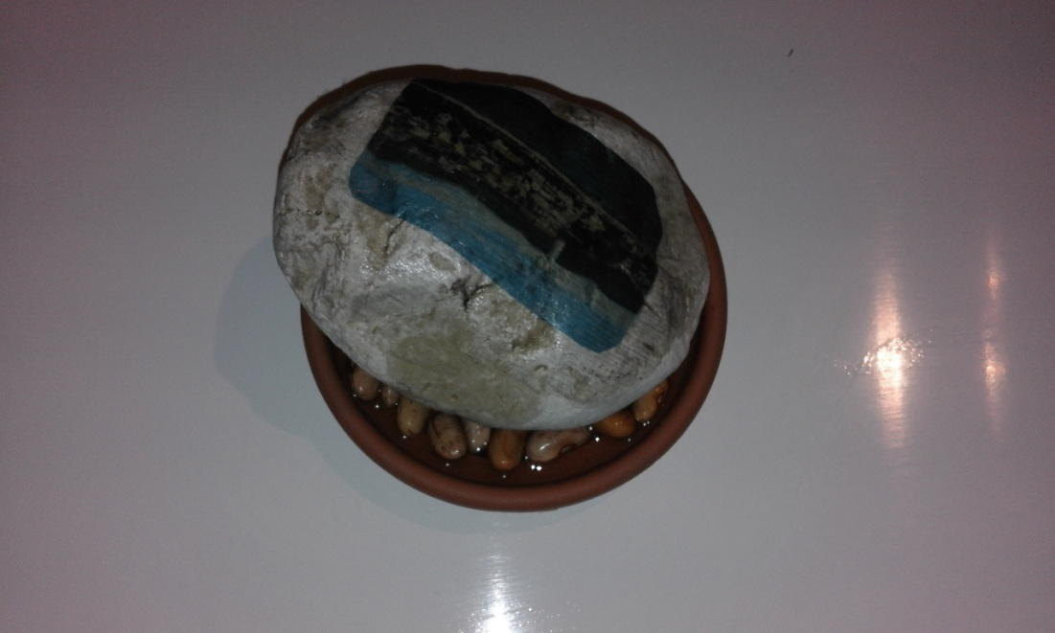
Bubrenje graha
26.4.2017. grah sam zalio vodom i na njega postavio kamen.

Slide 7
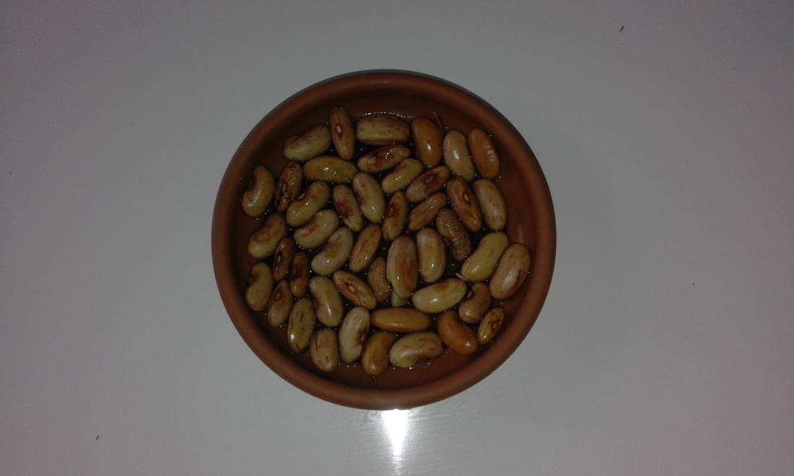
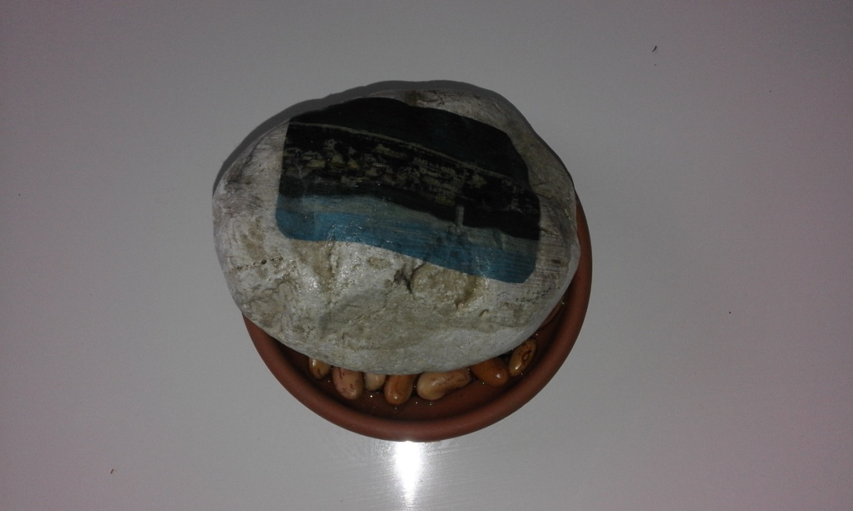
Bubrenje graha
27.4.2017. grah je upio svu vodu i podigo kamen.

Slide 8
Hvala na pažnji

